Slide 1


Praca inżynierska
Wykrywanie toksycznych/nienawistnych komentarzy
Detection of toxic/hateful comments
Autor: Bartosz Woziwoda
Kierunek studiów: Automatyka i Robotyka
Opiekun pracy: dr hab. inż. Jerzy Baranowski
Kraków, 2024

Slide 2
Plan prezentacji
Wprowadzenie
Narzędzia
YouTube API
Dane
Uczenie maszynowe
Wybrane rozwiązania
Implementacja
Aplikacja
Prezentacja działania
Wyniki
Wnioski
Podsumowanie

Slide 3
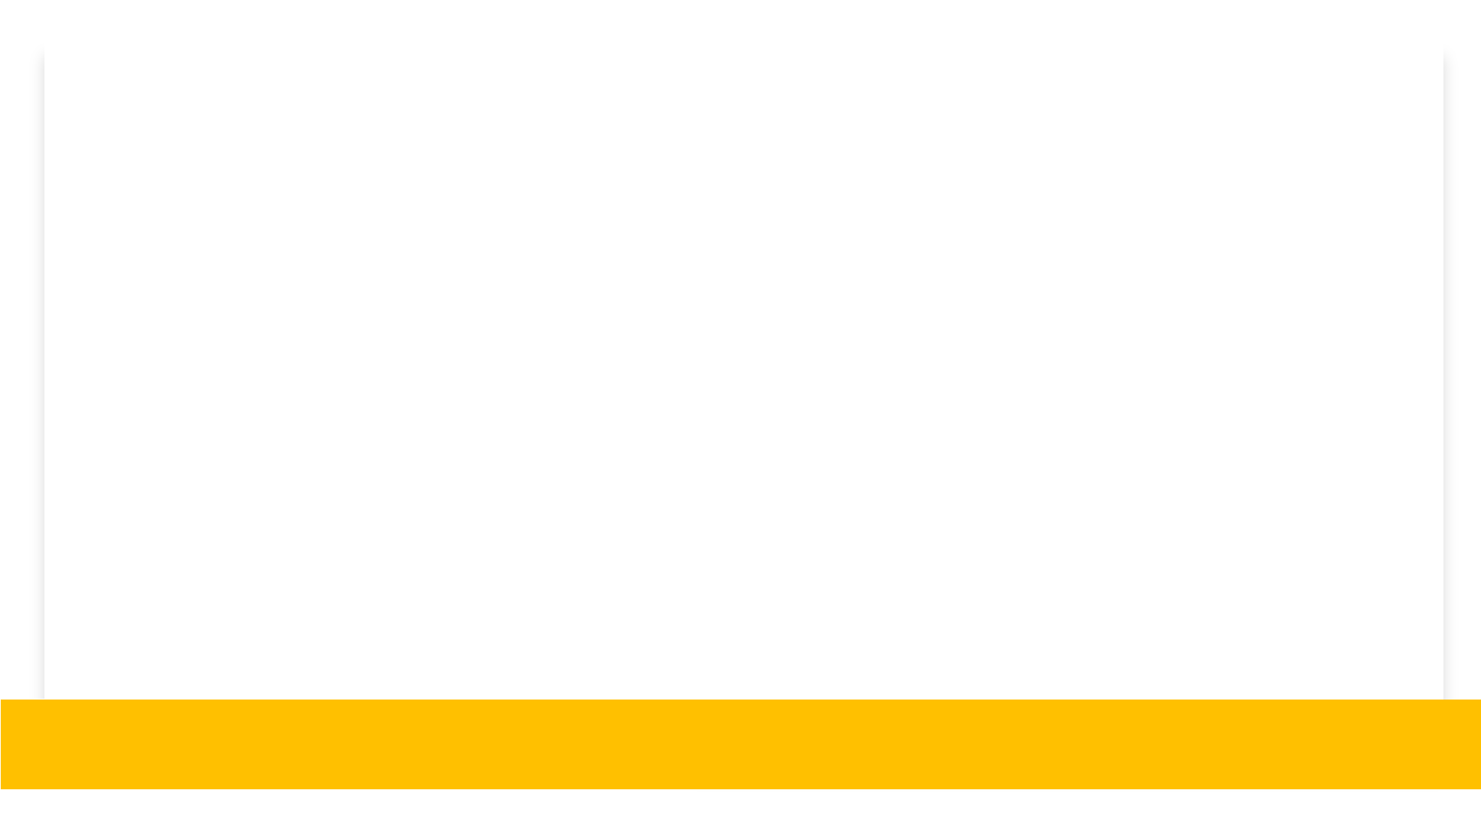
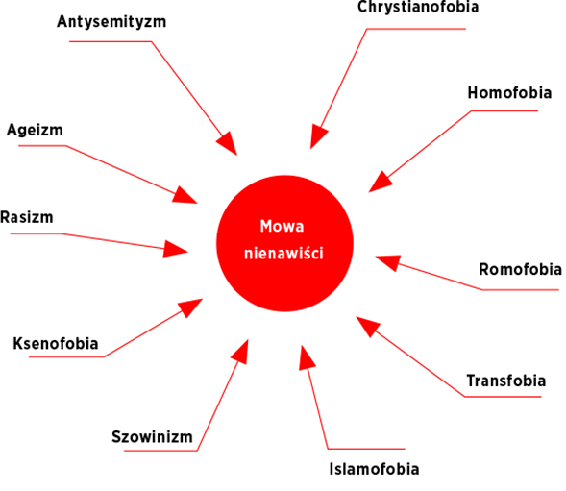
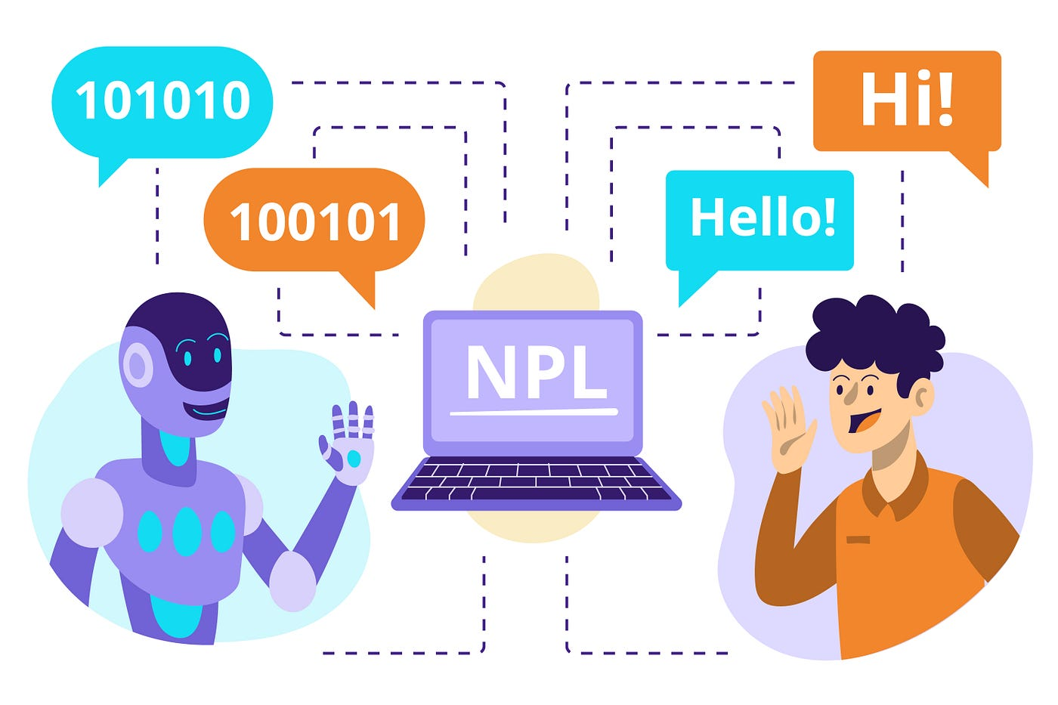

Wprowadzenie
Mowa nienawiści
2) YouTube
3) NLP
Źródła:
(02.11 2023r.) https://uprzedzuprzedzenia.org/czym-mowa-nienawisci
(25.11 2023r.) https://medium.com/mlearning-ai/top-5-benefits-of-nlp-in-leading-business-domains-d86d0d988cf7

Slide 4
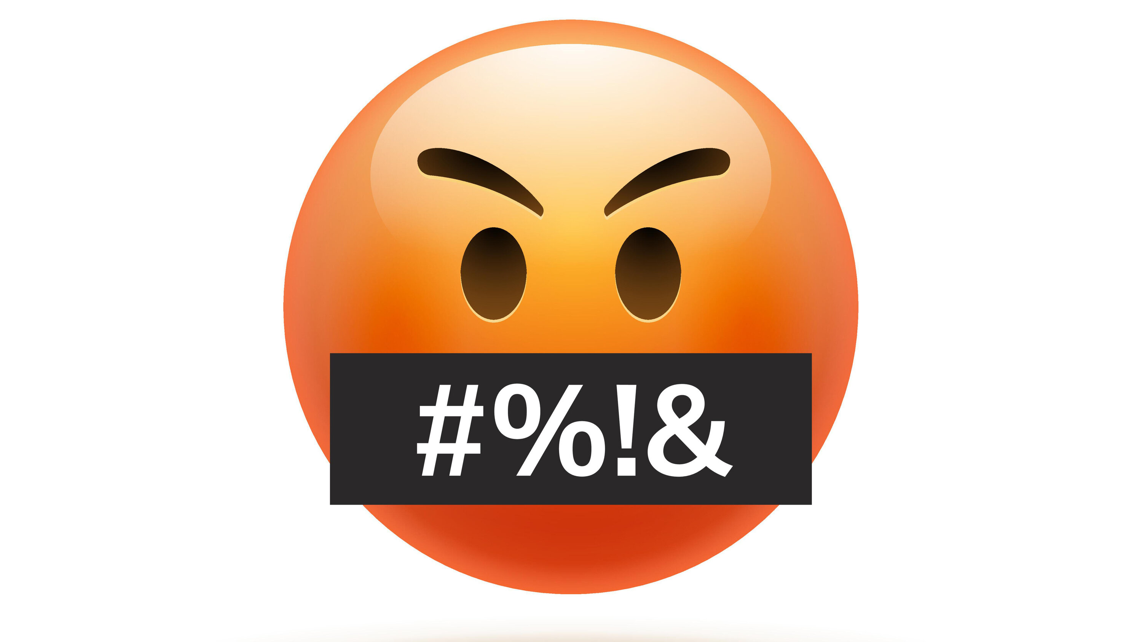






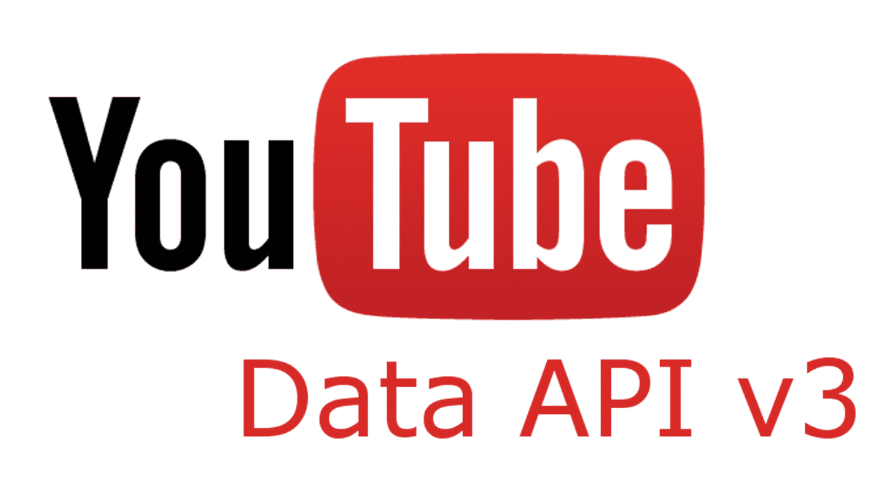


Narzędzia

Slide 5
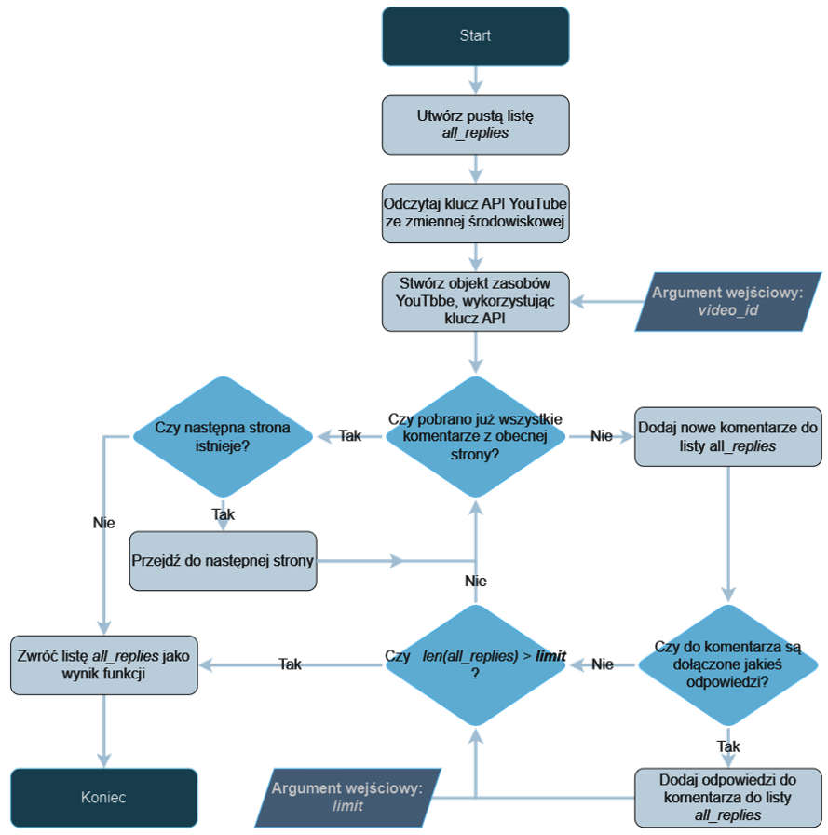
YouTube API

Slide 6
Dane
*przykłady komentarzy zwykłych i toksycznych z różnych źródeł (bez bardziej wulgarnych może)

Slide 7
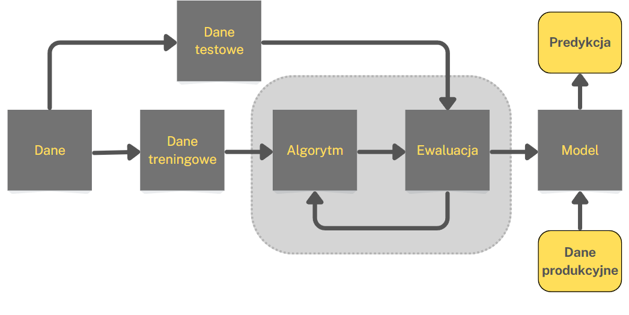
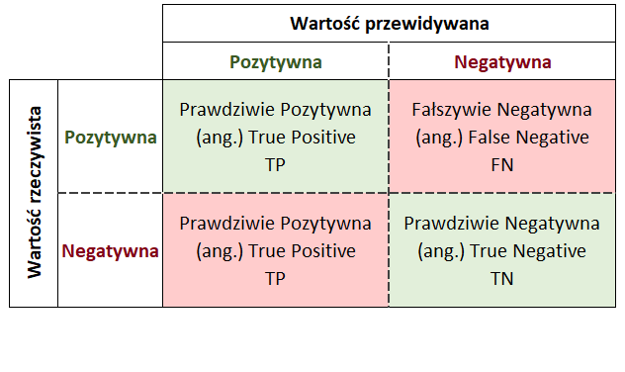




Uczenie maszynowe

Slide 8
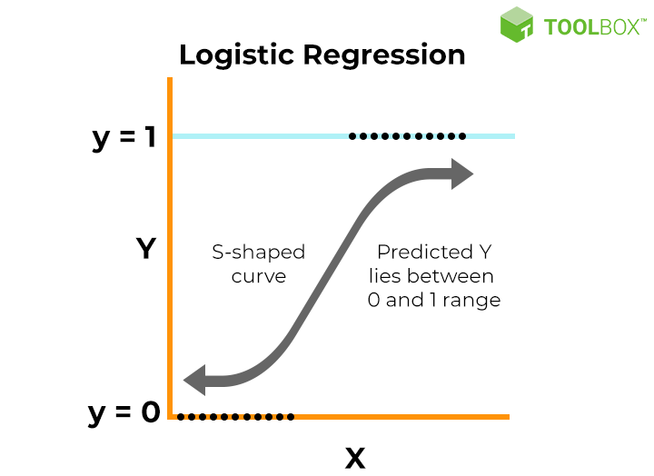
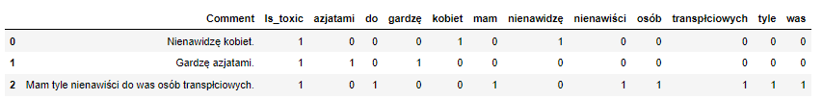
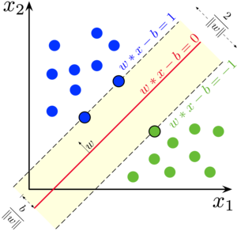
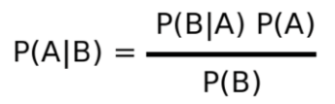
Wybrane rozwiązania
Wybrane modele:
- Regresja Logistyczna
- SVM
- Naive-Bayes
Tokenizacja
- Bag of Words
- TF-IDF

Slide 9
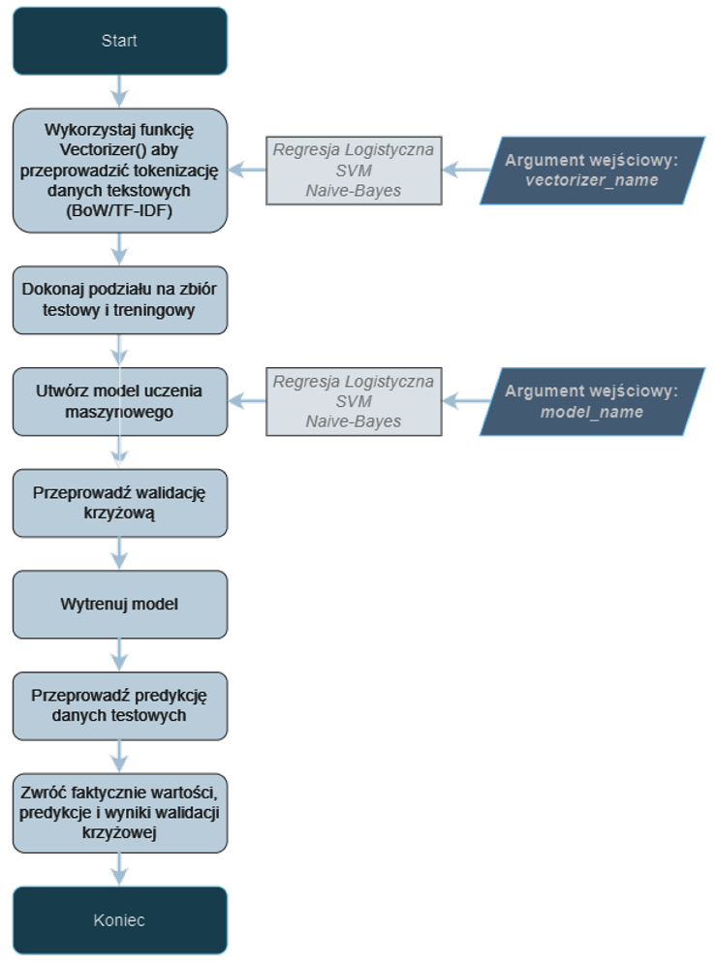
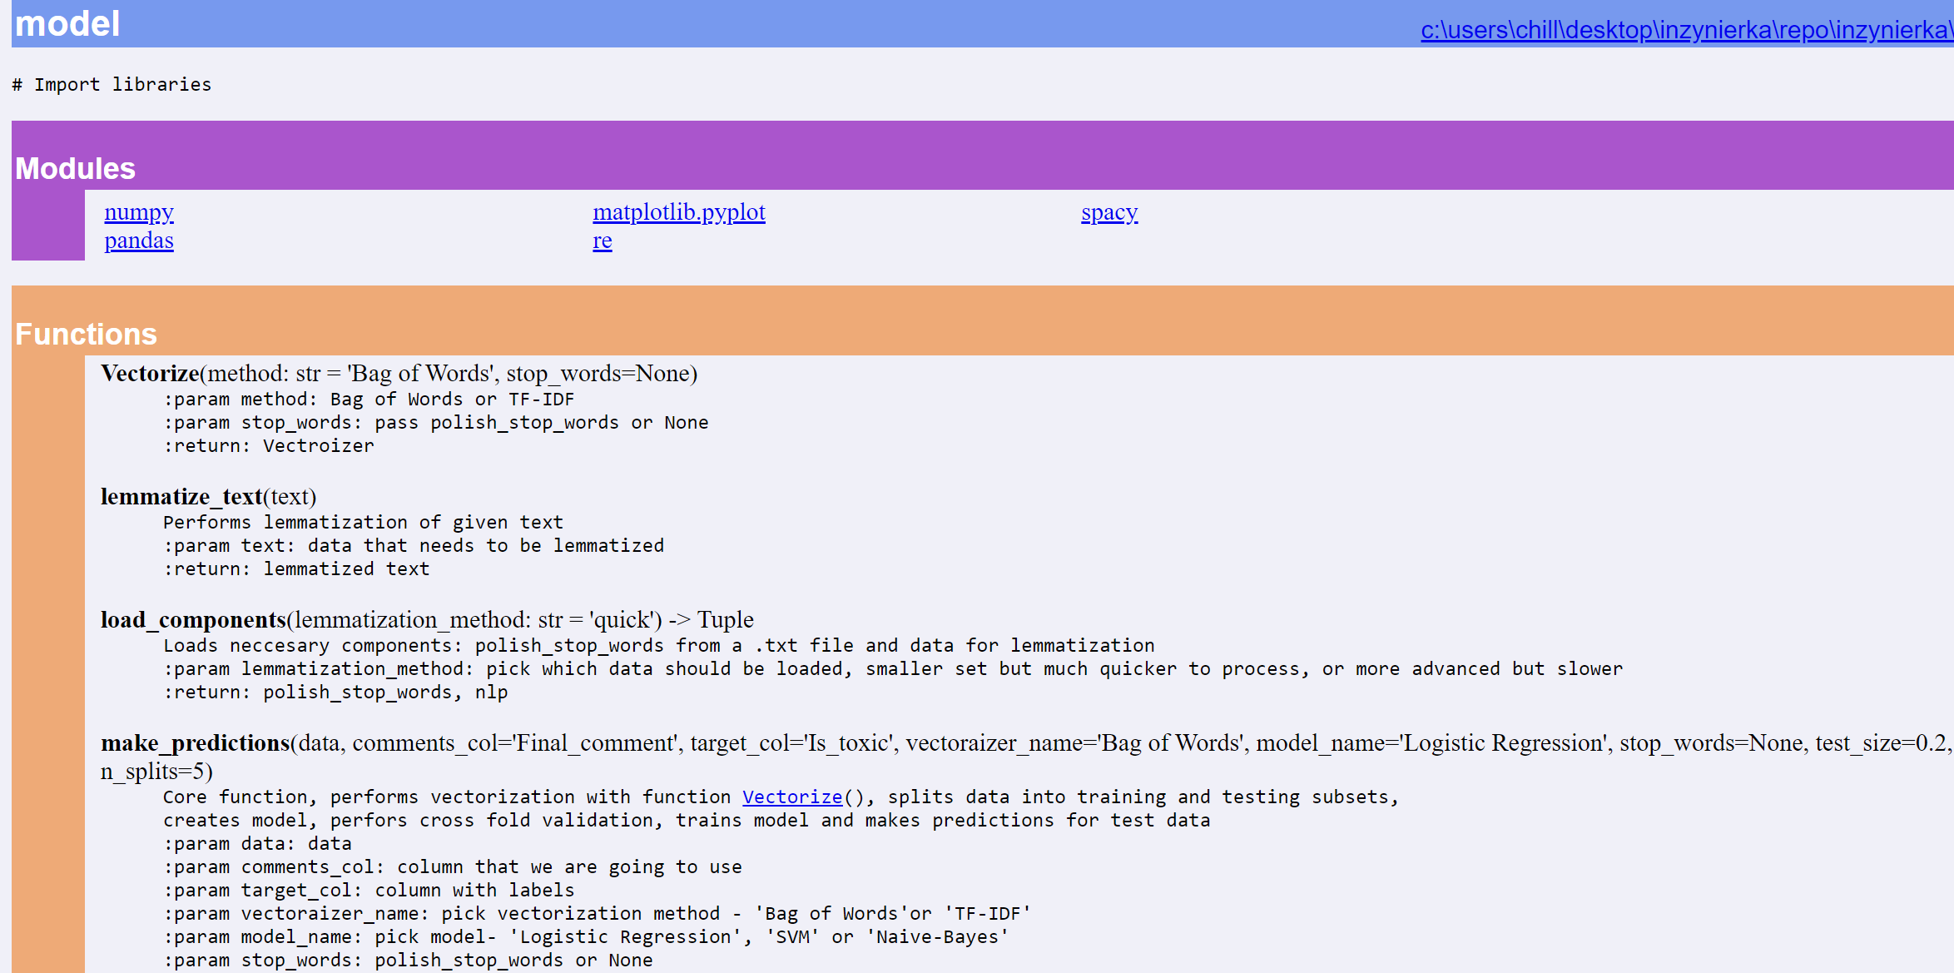
Implementacja rozwiązania
Dokumentacja (biblioteka pydoc):

Slide 10
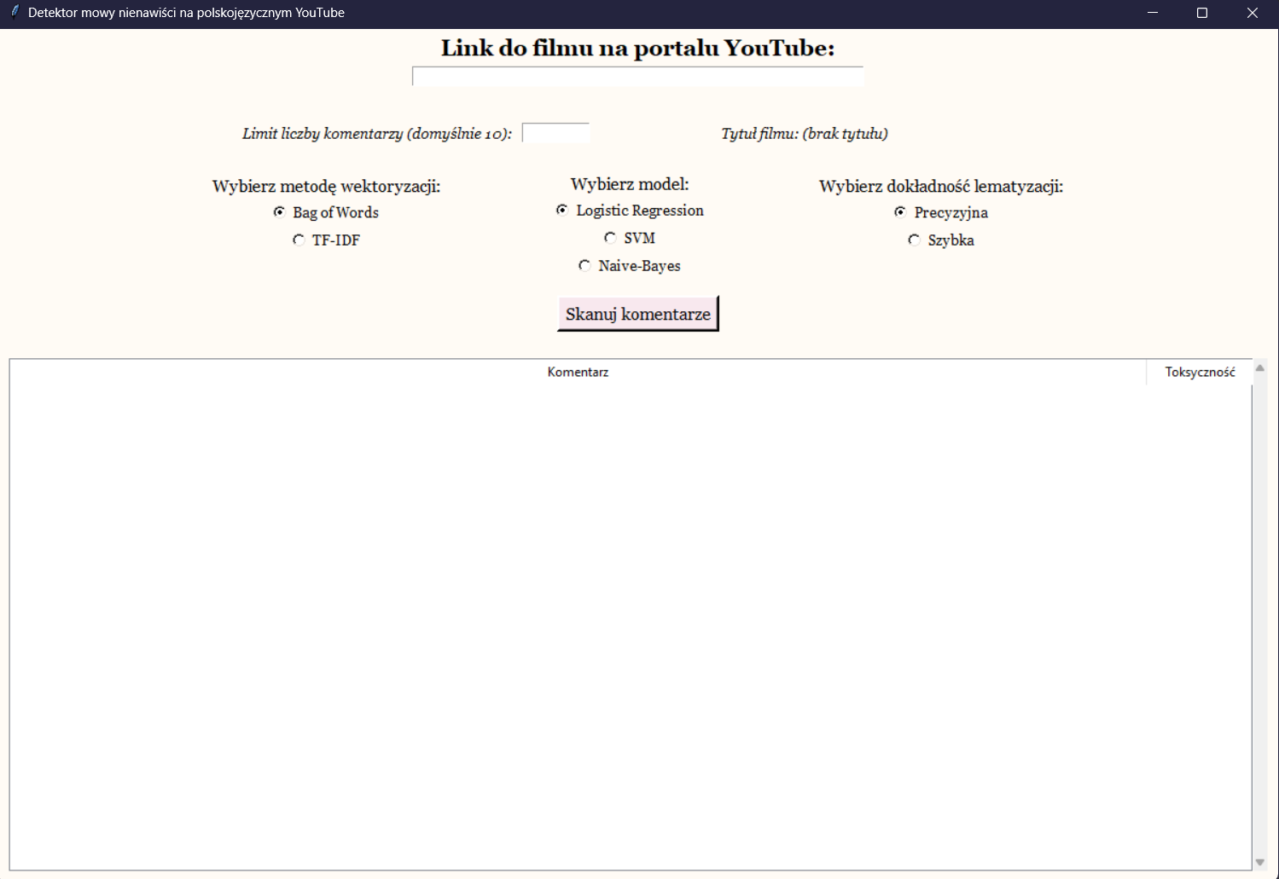
Aplikacja

Slide 11
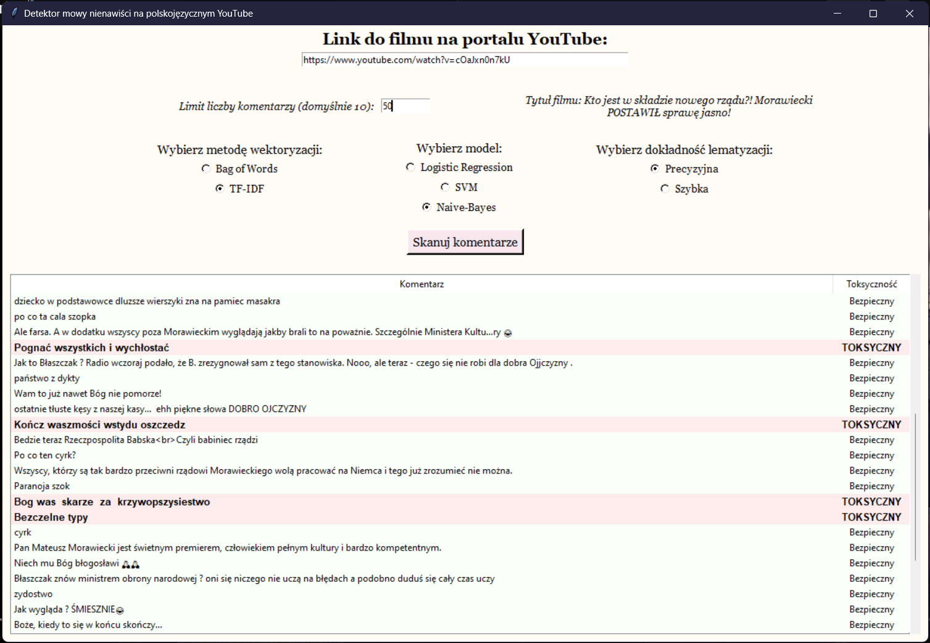
Prezentacja działania
* [demo – 30 sekundowy film, albo seria screenów]

Slide 12
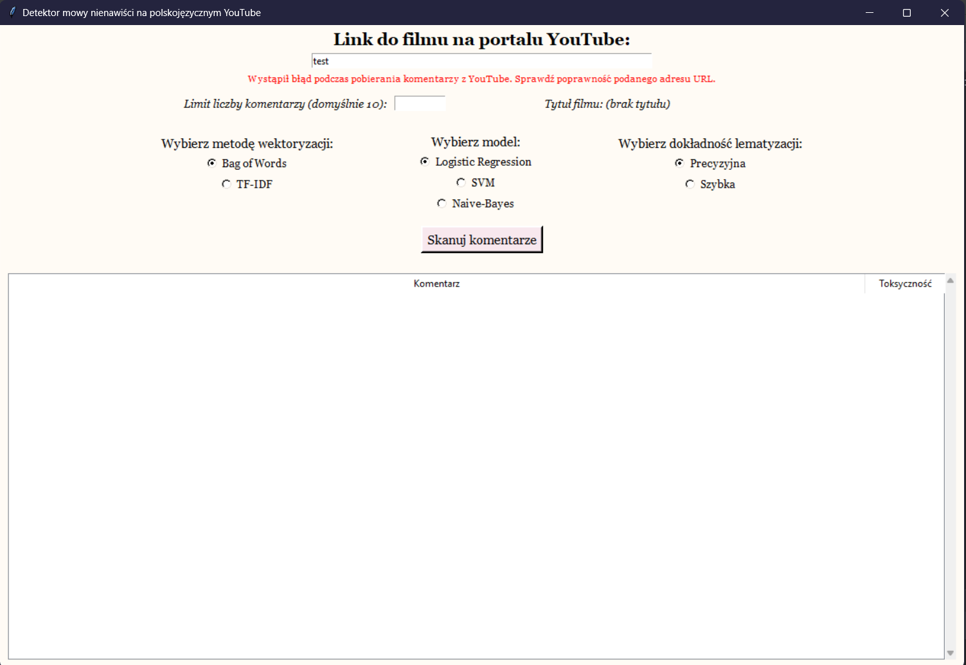
* [demo – 30 sekundowy film, albo seria screenów]
Przykład wprowadzenia błędnego linku

Slide 13
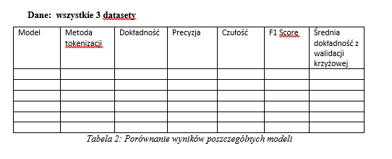
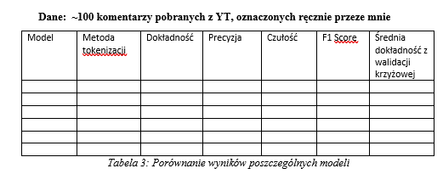
Wyniki

Slide 14
Wnioski
- trudność w pozyskaniu jakościowych danych w języku polskim
- top performance
- jak wypada vs ja (ręcznie zetykietyzowane dane)?

Slide 15
Podsumowanie
Udało się utworzyć program realizujący wszystkie założenia postawione w projekcie (jak było widać na filmie/serii slajdów).
Potencjalny rozwój:
- rozbudowa modeli
- sieci neuronowe
- więcej funkcjonalności aplikacji

Slide 16
Dziękuję za uwagę!

